Slide 1
Go 语言核心语法 --《Go语言与区块链》

Slide 2
13.1 map结构简介

Slide 3
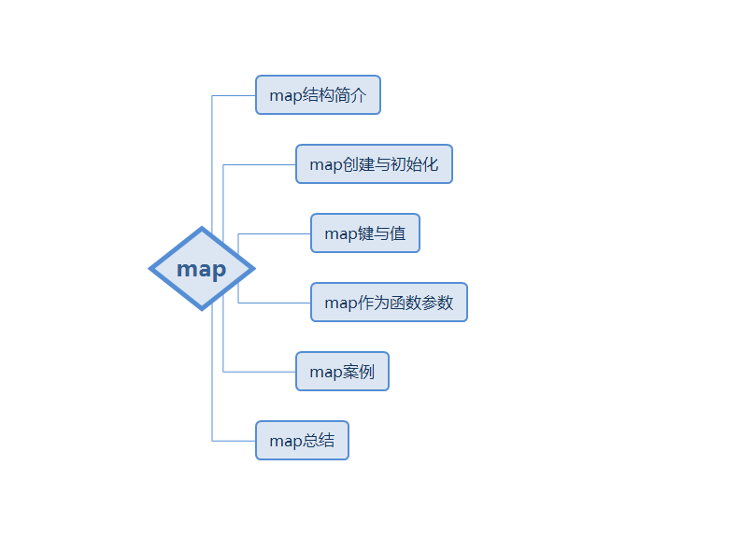

Slide 4
13.1 map结构简介
数组，切片问题
map概念

Slide 5
13.1 map结构简介
13.1.1 数组，切片问题
有没有一种结构能够帮我们快速的取出数据呢？
map结构(字典结构)

Slide 6
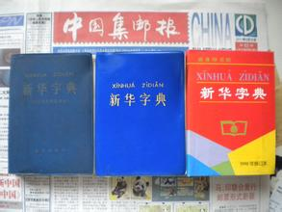
13.1 map结构简介
13.1.2 map概念
Go语言中的字典结构是有键和值构成的。
所谓的键，就类似于新华字典的部首或拼音，可以快速查询出对应的数据。

Slide 7
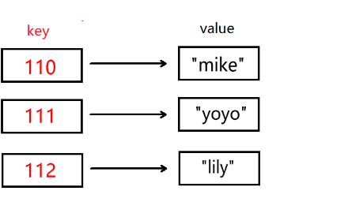
13.1 map结构简介
13.1.2 map概念
字典中的键是不允许重复的，就像身份证号一样。

Slide 8
13.1 map结构简介
13.1.2 map概念
map 是一种无序的键值对的集合。
map 最重要的一点是通过 key 来快速检索数据，key 类似于索引，指向数据的值。

Slide 9
总结
数组，切片问题
查找数据不方便
map概念
map 是一种无序的键值对的集合。
map 最重要的一点是通过 key 来快速检索数据，key 类似于索引，指向数据的值。
注意：键是不允许重复的

Slide 10
13.2 map创建与初始化

Slide 12
13.2 map创建与初始化
map创建
map初始化

Slide 13
13.2 map创建与初始化
13.2.1 map创建
var map名字 map[键的类型]值的类型
map名字 := map[键的类型]值的类型{ }
make(map[键的类型]值的类型)

Slide 14
13.2 map创建与初始化
13.2.2 初始化
var map名字 map[键的类型]值的类型
map[键的类型]值的类型{键:值}
注意:键不允许重复

Slide 15
13.2 map创建与初始化
13.2.2 初始化
map名字 := map[键的类型]值的类型{ }
直接在大括号中添加键与值
注意:键不允许重复

Slide 16
13.2 map创建与初始化
13.2.2 初始化
make(map[键的类型]值的类型)
map名字[键]=值
键的名字一致完成值的修改

Slide 17
总结
map创建
var map名字 map[键的类型]值的类型
map名字 := map[键的类型]值的类型{ }
make(map[键的类型])值的类型
map初始化
var map名字 map[键的类型]值的类型
map[键的类型]值的类型{键:值}
注意:键不允许重复

Slide 18
总结
map名字 := map[键的类型]值的类型{ }
直接在大括号中添加键与值
注意:键不允许重复
make(map[键的类型]值的类型)
map名字[键]=值
键的名字一致完成值的修改

Slide 19
13.3 map键与值

Slide 21
13.3 map键与值
通过key获取值
通过key获取值时，判断是否存在
通过循环方式获取值
通过key删除某个值

Slide 22
13.3 map键与值
13.3.1 通过key获取值
map名字[键]

Slide 23
13.3 map键与值
13.3.2 通过key获取值时，判断是否存在
变量1,变量2 := map名字[键]
如果键是存在的”变量1”中存储对应的值，并”变量2”的值为true,否则为false

Slide 24
13.3 map键与值
13.3.3 通过循环方式获取值
通过for...range方式进行遍历

Slide 25
13.3 map键与值
13.3.4 通过key删除某个值
delete(map名字,键)

Slide 26
总结
通过key获取值
map名字[键]
通过key获取值时，判断是否存在
变量1,变量2 := map名字[键]
如果键是存在的”变量1”中存储对应的值，并”变量2”的值为true,否则为false
通过循环方式获取值
通过for...range方式进行遍历
通过key删除某个值
delete(map名字,键)

Slide 27
13.4 map作为函数参数

Slide 29
13.4 map作为函数参数
基本语法
注意事项

Slide 30
13.4 map作为函数参数
13.4.1 基本语法
func 函数名 (map ) {
函数体
}
调用
函数名(map)

Slide 31
13.4 map作为函数参数
13.4.2 注意事项
在函数中修改map的值，会影响到原map

Slide 32
总结
基本语法
func 函数名 (map ) {
函数体
}
调用
函数名(map)
注意事项
在函数中修改map的值，会影响到原map

Slide 33
13.5 map案例

Slide 35
13.5 map 案例
有一个英文字符串 统计每个字母出现的次数

Slide 36
总结
make(map[键的类型]值的类型)
map名字[键]=值
键的名字一致完成值的修改

Slide 37
13.6 map总结

